Slide 1

Методическая разработка факультативного занятия «Готовы Родине служить!»
Вариативный модуль «Военное дело»
Строевая подготовка
Государственное учреждение образования «Гимназия г. Хойники»
Подготовил Груданов Вячеслав Прокопович, руководитель военно-патриотического воспитания
ГУО «Гимназия г. Хойники»
e-mail: grudanov59@mail.ru

Slide 2
Вопросы занятия:
Движение строевым шагом.
Движение бегом, походным шагом.
Движение с изменением скорости движения.
Повороты в движении.
Выполнение воинского приветствия на месте и в движении.

Slide 3
Основные понятия и термины
Строй – это установленное Уставом размещение военнослужащих, подразделений и частей для их совместных действий в пешем порядке и на машинах.
В Вооруженных Силах Республики Беларусь применяются следующие виды строя:
одношереножный строй;
двухшереножный строй;
колонна.
Шеренга – это строй, в котором военнослужащие
размещены один возле другого на одной линии на установленных интервалах.

Slide 4
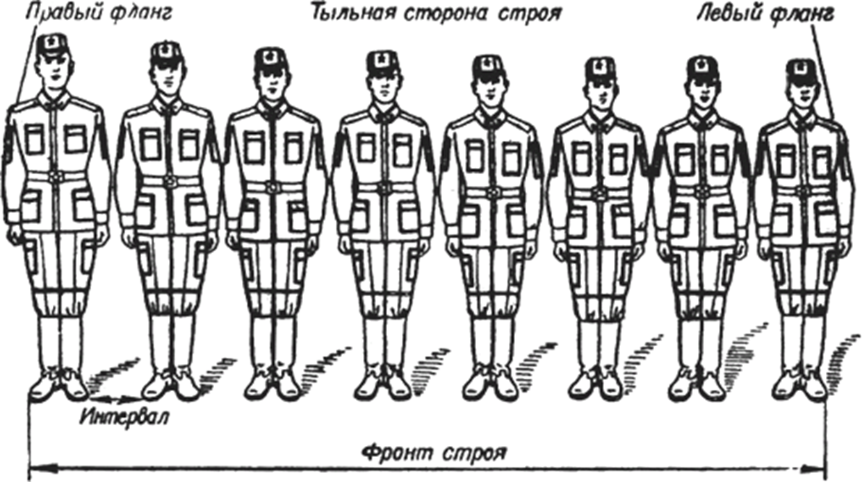
Одношереножный строй отделения и его элементы

Slide 5
Основные понятия и термины
Интервал – расстояние по фронту между военнослужащими (машинами), подразделениями и частями.
Если военнослужащие построены в одну шеренгу, то этот строй является одношереножным.
Фронтом называется сторона строя, в которую военнослужащие обращены лицом (машины – лобовой частью). Сторона строя, противоположная фронту, называется тыльной стороной строя.
Правая и левая оконечность строя называется флангами (правым и левым). Характерно то, что при поворотах строя названия флангов не изменяются. Это облегчает восприятие команд личным составом.
Расстояние между флангами является шириной строя.

Slide 6
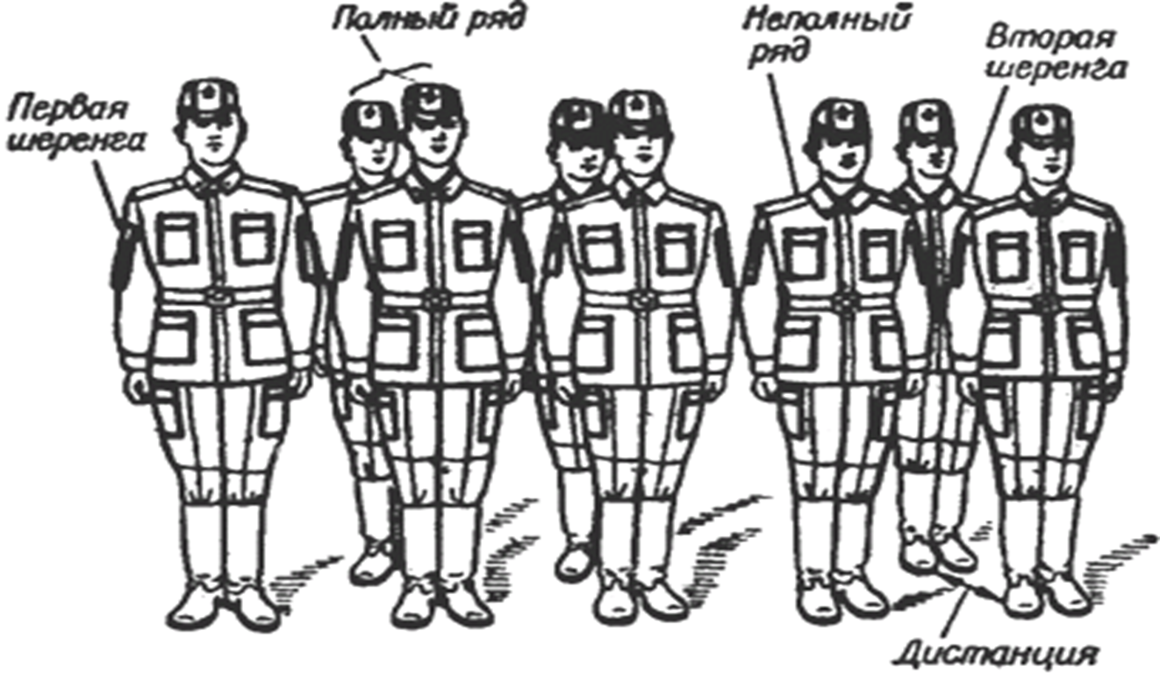
Основные понятия и термины
Двухшереножный строй – это строй, в котором военнослужащие одной шеренги расположены в затылок военнослужащим другой шеренги на дистанции одного шага.

Slide 7
Основные понятия и термины
Дистанцией называется расстояние в глубину строя между военнослужащими (машинами), подразделениями и частями. Дистанция одного шага считается равной длине вытянутой руки, наложенной ладонью на плечо впереди стоящего военнослужащего.
Два военнослужащих, стоящих в двухшереножном строю в затылок один другому составляют ряд. Если за военнослужащим первой шеренги не стоит в затылок военнослужащий второй шеренги, такой ряд называется неполным рядом. При повороте двухшереножного строя кругом военнослужащий неполного ряда должен перейти во впереди стоящую шеренгу.
Колонна – это строй, в котором военнослужащие расположены в затылок друг другу, а подразделения (машины) – одно за другим на дистанциях, установленных Уставом или командиром. В зависимости от количества людей в шеренгах колонны, колонны могут быть по одному, по два, по три, по четыре и более.

Slide 8
Основные понятия и термины
Глубиной строя называется расстояние от первой шеренги (впереди стоящего военнослужащего) до последней шеренги (позади стоящего военнослужащего). Понятие глубины строя применимо и при действиях на машинах. В этом случае глубиной строя будет считаться расстояние от первой линии машин (впереди стоящей машины) до последней линии машин (позади стоящей машины).
Походный строй – это строй, в котором подразделение построено в колонну или подразделения в колоннах построены одно за другим на дистанциях, установленных Уставом или командиром.
Перед началом движения походного строя командиром определяются направляющий и замыкающий.
Направляющим является военнослужащий (подразделение, машина), движущийся головным в указанном направлении.
Замыкающим является военнослужащий (подразделение, машина), движущийся последним в колонне.

Slide 9
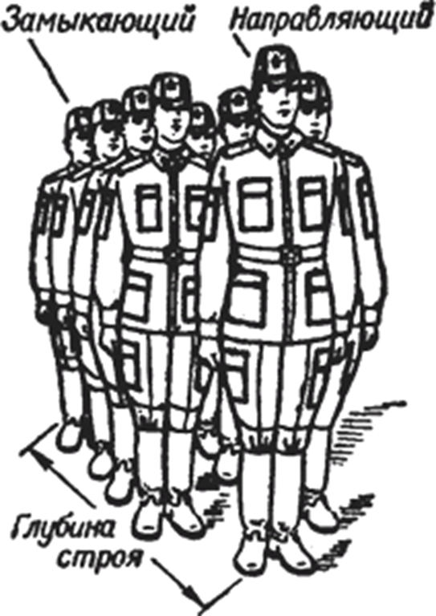
Походный строй отделения в колонну по два

Slide 10
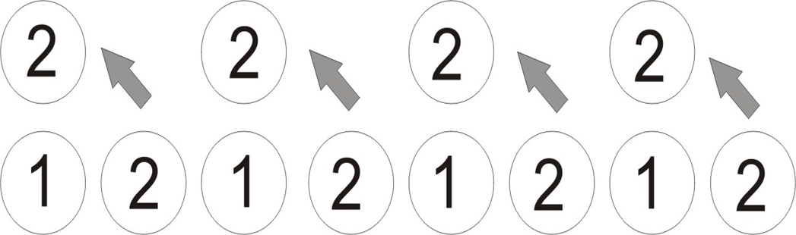
Перестроение из двух шеренг в одну производится по команде: «В одну шеренгу – стройся!». Перестроение производится в порядке, обратном построению.

Slide 11
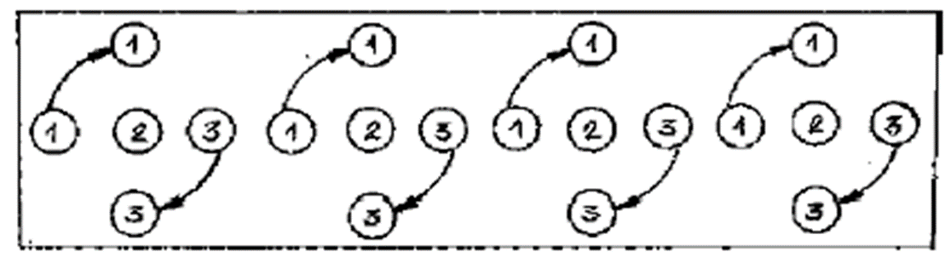
Перестроение из трех шеренг в одну сторону производится по команде: «В одну шеренгу – стройся!», все действия выполняются в обратной последовательности.

Slide 12
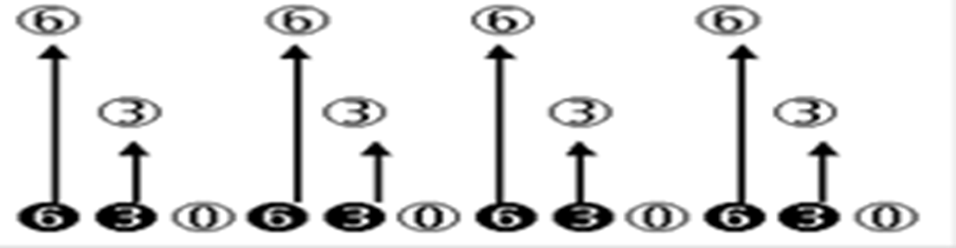
Для обратного перестроения подается команда: «На свои места шагом – Марш!». Все выходившие из строя делают поворот кругом. Преподаватель ведет подсчет «раз-два» до тех пор, пока последние вошедшие в строй, не делают поворот кругом.

Slide 13
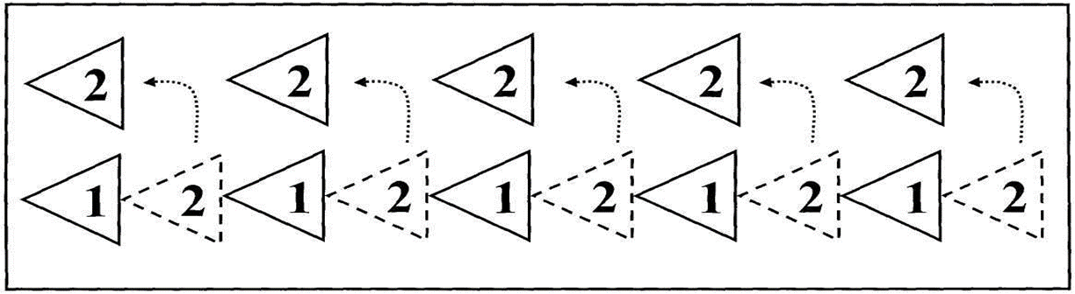
Через середину зала в колонну по два, Марш!» Перестроение из двух колонн в одну проводятся в порядке обратном последовательности.

Slide 14
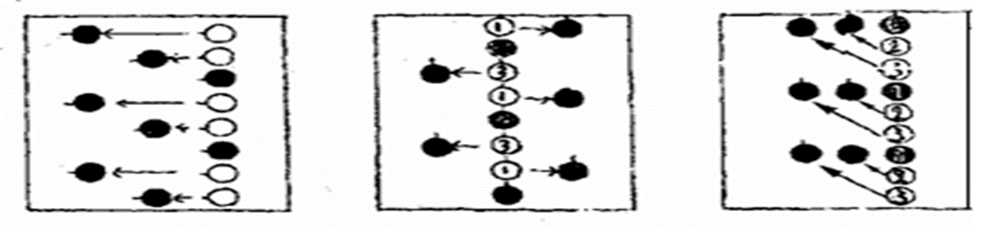
Через середину зала в колонну по два марш!» Обратное перестроение осуществляется по команде «В колонну по одному – Марш!». Вторые номера, ускоряя шаг, выходят из строя и становятся слева с первыми номерами.

Slide 15
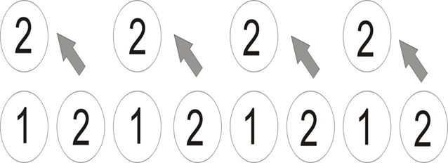





Внимательно изучив картинки, найдите перестроение из трех шеренг в одну сторону?

